Slide 1

RANGOS

Slide 2








BONOS DE RANGOS
Ejecutivo
EN RED: 1
VG:240VG
Corporativo
Sistema Educativo
Equipo de
Apoyo
Infraestructura
500 puntos de consumo
500 puntos
de consumo
Tu
Amigo 1

Slide 3

BONOS DE RANGOS
Ejecutivo calificado
Corporativo
EN RED: 4
VG:600VG
Sistema Educativo
Equipo de
Apoyo
Infraestructura
1,000 unidades de consumo
Amigo 1
Tú
Amigo 2
Amigo 1
Amigo 1

Slide 4




BONOS DE RANGOS
Ejecutivo Premium
EN RED: 6
VG:840VG
Amigo 3
Amigo 1
Tú
Amigo 2
1500 unidades de consumo
120 VP
Amigo 1
Amigo 4
Amigo 1

Slide 5
BONOS DE RANGOS
Ejecutivo Director
EN RED: 9
VG:1,200VG
Amigo 1
Tú
Amigo 2
2000 unidades de consumo
120 VP
Amigo 2
Amigo 1
Amigo 4
Amigo 2
Amigo 1
Amigo 2
Amigo 1

Slide 6
BONOS DE RANGOS
Ejecutivo Elite
Amigo 1
EN RED: 14
VG:1,800VG
Amigo 3
Amigo 1
Tú
Amigo 2
2500 unidades de consumo
120 VP
Amigo 2
Amigo 1
Amigo 4
Amigo 1
Amigo 2
Amigo 1
Amigo 1
Amigo 2
Amigo 2
Amigo 1

Slide 7
BONOS DE RANGOS
Bronce
EN RED: 15
VG:2,000VG
Amigo 1
Tú
Amigo 2
120 VP
+ Bono rango 2500 puntos de consumo
Bono rango 1500 MNX
Canjeable por entrada doble a
la convención anual
Amigo 2
Amigo 1
Amigo 4
Amigo 1
Amigo 2
Bono liderazgo 1000 MNX para ti y 1000MNX
para tu patrocinador
si el rango es en los primeros 3 meses
Amigo 2
Amigo 1
Amigo 1
Amigo 2
Amigo 1
Amigo 2
Amigo 1
Amigo 2

Slide 8

BONOS DE RANGOS
Bronce calificado
Tu
120 VP
EN RED: 30
VG:3,600VG
Ejecutivo Director
Ejecutivo Director
Ejecutivo Director
+ Bono rango 5000 unidades de consumo
Bono rango 2500 MNX
—Canjeable por báscula medidora
de edad metabólica
3
3
3
4
Bono liderazgo 2,600 MNX para tí y 1000MNX
para tu patrocinador
si el rango es en los primeros 3 meses
4
4
2
2
2

Slide 9
BONOS DE RANGOS
Tu
120 VP
Bronce Premium
Ejecutivo Elite
Ejecutivo Elite
Ejecutivo Elite
Ejecutivo Elite
EN RED: 60
VG:7,200VG
+ Bono rango 5000 unidades de consumo
4
4
4
4
Bono rango 5000 MNX
Canjeable por certificación
de mesoterapia
Bono liderazgo 5000 MNX para ti y 2000MNX
para tu patrocinador
si el rango es en los primeros 3 meses
6
6
6
6
4
4
4
4

Slide 10
BONOS DE RANGOS
Tu
120 VP
Plata
Bronce
Bronce
Bronce
Bronce
EN RED: 64
VG:8,000
+ Bono rango 10,000 unidades de consumo
3
3
3
3
Bono rango 5,000 MNX
Canjeable por certificación de
mesoterapia transferible
6
6
6
6
Bono liderazgo 5,500 MNX para tí y 2500MNX
para tu patrocinador
si el rango es en los primeros 6 meses
6
6
6
6

Slide 11
BONOS DE RANGOS
Plata Calificado
Tu
120 VP
EN RED: 120
VG:14,400
Bronce Calificado
Bronce Calificado
Bronce Calificado
Bronce Calificado
+ Bono rango 10,000 unidades de consumo
Bono rango 10,000 MNX
Canjeable por 20 entradas
a la convención anual
costo 1000 por cada una
3
3
3
3
12
12
12
12
Bono liderazgo 10,000 MNX para tí y 2500MNX
para tu patrocinador
si el rango es en los primeros 6 meses
6
6
6
6

Slide 12
BONOS DE RANGOS
Tu
120 VP
Plata premium
Bronce premium
Bronce premium
Bronce premium
Bronce premium
EN RED: 240
VG:28,800
4
4
4
4
+ Bono rango 10,000 puntos de consumo
+ Bono rango 10,000 MNX
Canjeable por viaje al Laboratorio
de Colombia y capacitación especial
16
16
16
16
24
24
Bono liderazgo 10,000 MNX para tí y 2500MNX
para tu patrocinador
si el rango es en los primeros 6 meses
24
24
16
16
16
16

Slide 13
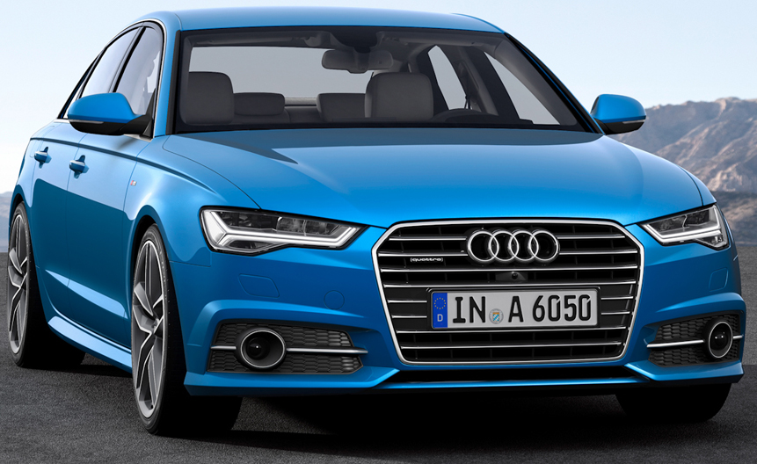
BONOS DE RANGOS
Tu
120 VP
ORO
EN RED: 256
VG:30,500
PLATA
PLATA
PLATA
PLATA
4
4
4
4
12
BONO DE AUTO AUDI
12
12
12
24
24
24
Bono liderazgo 25,000 MNX para ti y 5000MNX
para tu patrocinador
si el rango es en los primeros 9 meses
24
24
24
24
24

Slide 14
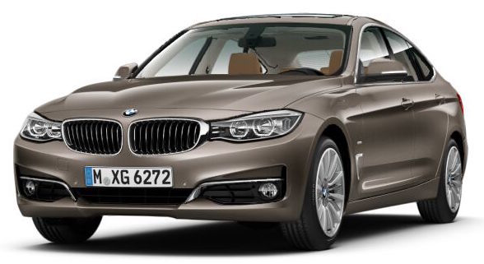
BONOS DE RANGOS
Tu
120 VP
PLATINO
EN RED: 257
VG:32,000
ORO
PLATA
PLATA
PLATA
PLATA
4
4
4
4
12
12
12
12
BONO DE AUTO BMW
24
24
24
Bono liderazgo 25,000 MNX para tí y 7,000MNX
para tu patrocinador
si el rango es en los primeros 10 meses
24
24
24
24
24

Slide 15
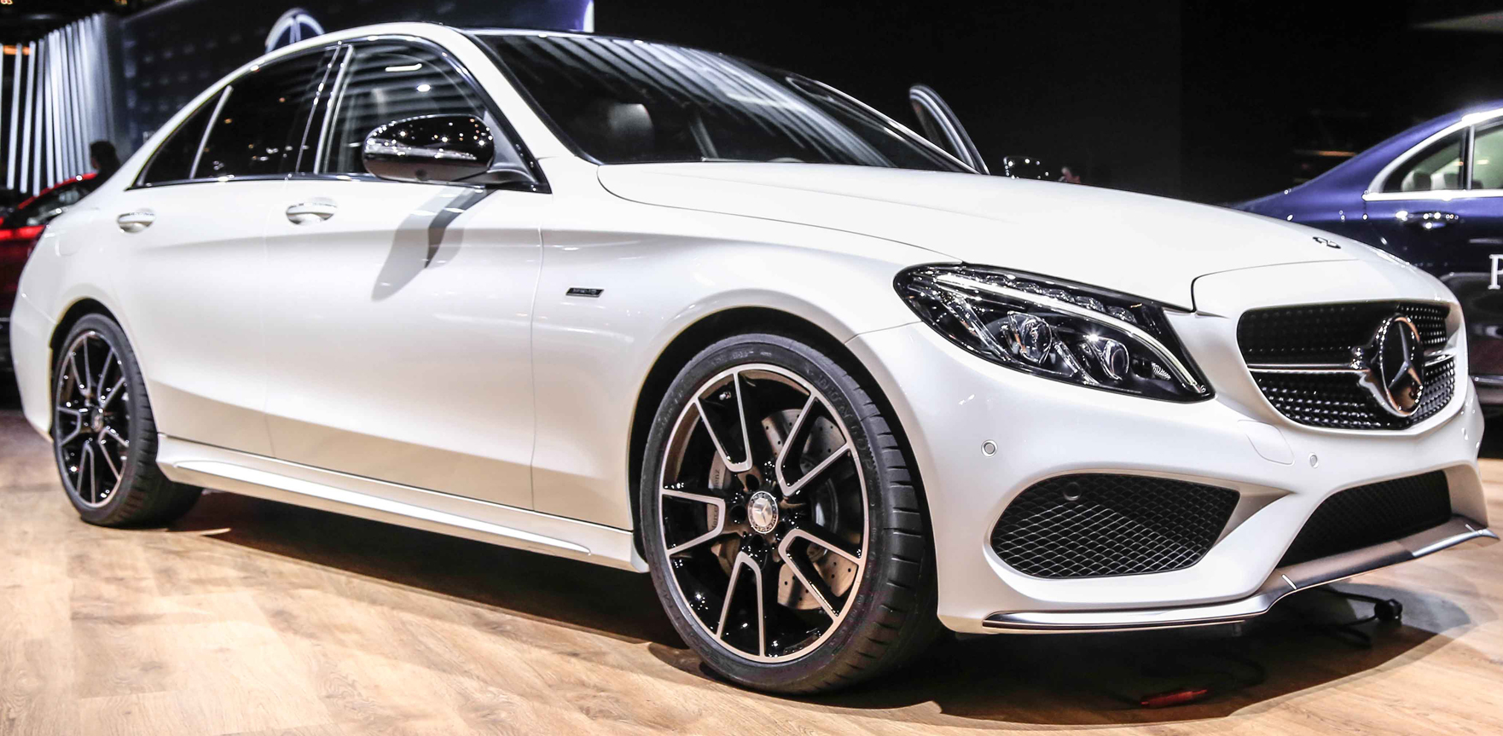
BONOS DE RANGOS
Tu
120 VP
ORO
ORO
PLATINO CALIFICADO
EN RED: 512
VG:62,000
4
4
16
16
48
48
BONO DE AUTO MERCEDEZ BENZ
96
Bono liderazgo 50,000 MNX para tí y 10,000MNX
para tu patrocinador
si el rango es en los primeros 11 meses
96
96
96

Slide 16
BONOS DE RANGOS
Tu
120 VP
ORO
ORO
ORO
PLATINO PREMIUM
4
4
4
EN RED: 769
VG:92,000
16
16
16
50,000 MNX
Canjeable por viaje a
Egipto -Turquia
48
48
48
96
96
96
Bono liderazgo 50,000 MNX para tí y 10,000MNX
para tu patrocinador
si el rango es en los primeros 12 meses
96
96
96

Slide 17
BONOS DE RANGOS
Tu
120 VP
ORO
ORO
ORO
ORO
PLATINO DIRECTOR
4
4
4
4
EN RED: 1025
VG:123,000
16
16
16
16
100,000 MNX
Canjeable por viaje a
Egipto -Turquia
para dos personas
48
48
48
48
96
96
96
96
96
96
96
96

Slide 18
BONOS DE RANGOS
Tu
120 VP
ORO
ORO
DOBLE PLATINO
ORO
ORO
Bronse
4
4
4
4
EN RED: 1041
VG:125,000
3
100,000 MNX
16
16
16
16
6
Canjeable por viaje a
Egipto -Turquia y DUBAI
para dos personas
48
48
48
48
6
96
96
96
96
96
96
96
96

Slide 19
BONOS DE RANGOS
Tu
120 VP
ORO
ORO
TRIPLE PLATINO
ORO
ORO
PLATA
4
4
4
4
EN RED: 1088
VG:130,000
4
100,000 MNX
16
16
16
16
12
Canjeable por viaje a
Egipto -Turquia y DUBAI
para dos personas transferible
48
48
24
48
48
96
96
96
96
24
96
96
96
96

Slide 20

BONOS DE RANGOS
Tu
120 VP
ORO
ORO
ORO
ORO
ORO
DIAMANTE
4
4
4
4
4
EN RED: 1281
VG:160,000
16
16
16
16
16
48
48
48
48
48
BONO DE CASA
96
96
96
96
96
96
96
96
96
96

Slide 21
BONOS DE RANGOS
PLATINO
Tu
PLATINO
120 VP
DIAMANTE SUPERIOR
ORO
ORO
4
4
EN RED: 515
VG:63,000
16
16
50,000 MNX
48
48
96
96
96
96

Slide 22
BONOS DE RANGOS
Tu
PLATINO
120 VP
PLATINO
PLATINO
PLATINO
DIAMANTE AZUL
ORO
ORO
ORO
ORO
EN RED: 1028
VG:125,000
4
4
4
4
16
16
16
16
100,000 MNX
48
48
48
48
96
96
96
96
96
96
96
96

Slide 23
BONOS DE RANGOS
Tu
PLATINO
120 VP
PLATINO
PLATINO
PLATINO
PLATINO
PLATINO
ORO
ORO
ORO
ORO
DIAMANTE NEGRO
ORO
ORO
4
4
4
4
EN RED: 1541
VG:185,000
4
4
16
16
16
16
16
16
200,000 MNX
48
48
48
48
48
48
96
96
96
96
96
96
96
96
96
96
96
96

Slide 24

BONOS DE RANGOS
Tu
DIAMANTE
DIAMANTE
120 VP
PRESIDENTE REGIONAL
5
5
20
20
EN RED: 2563
VG:300,000
80
80
300,000 MNX
240
240
480
480
480
480

Slide 25
BONOS DE RANGOS
Tu
DIAMANTE
DIAMANTE
120 VP
DIAMANTE
DIAMANTE
PRESIDENTE NACIONAL
5
5
5
5
20
20
EN RED: 5124
VG:600,000
20
20
80
80
80
80
600,000 MNX
240
240
240
240
480
480
480
480
480
480
480
480

Slide 26
BONOS DE RANGOS
Tu
DIAMANTE
DIAMANTE
120 VP
DIAMANTE
DIAMANTE
DIAMANTE
DIAMANTE
PRESIDENTE INTERNACIONAL
5
5
5
5
5
5
20
20
EN RED: 7686
VG:1,000,000
20
20
20
20
80
80
80
80
80
80
1,000,000 MNX
240
240
240
240
240
240
480
480
480
480
480
480
480
480
480
480
480
480

Slide 27
BONOS DE RANGOS
Tu
120 VP
DIAMANTE AZUL
DIAMANTE AZUL
DIAMANTE AZUL
DIAMANTE AZUL
DIAMANTE
PRESIDENTE INTERNACIONAL
4
4
4
4
4
EN RED: 4113
VG:10,000,000
4
4
4
16
16
16
16
64
64
1,000,000 USD
64
64
192
192
192
192
484
484
484
484
484
484
484
484

